Slide 1
第三节 格林公式及其应用
一、格林(Green)公式
二、平面上曲线积分与路径无关的条件
三、二元函数的全微分求积
四、小结 思考题

Slide 2

(一)、区域连通性的分类
一、格林公式
1. 平面区域连通性的分类 设D为平面区域, 如果D内任一闭曲线所围成的部分都属于D, 则称D为平面单连通区域, 否则称为复连通区域.
D
D
单连通区域
复连通区域

Slide 3
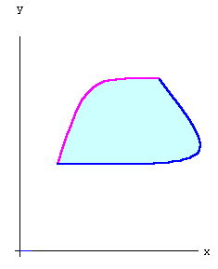
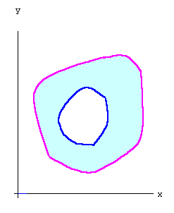





2.平面区域D的边界曲线L的正向: 当观察者沿边界行走时,区域D总在他的左边.

Slide 4
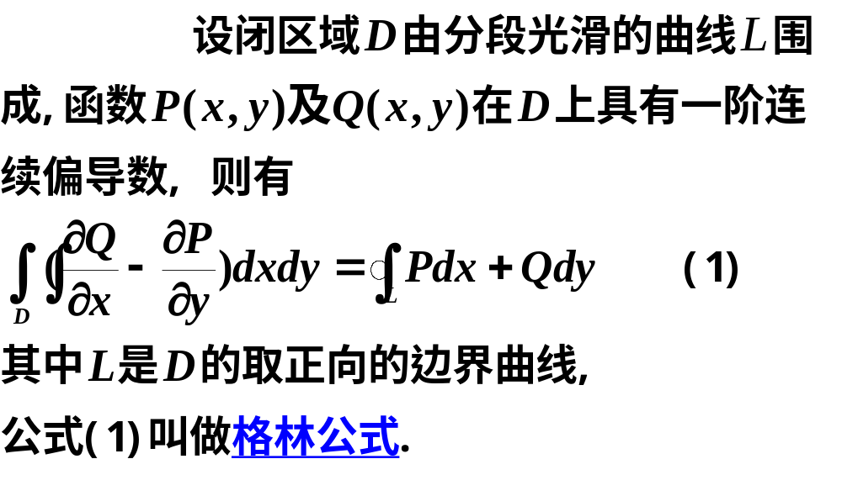
(二)、格林公式
1.定理1

Slide 5

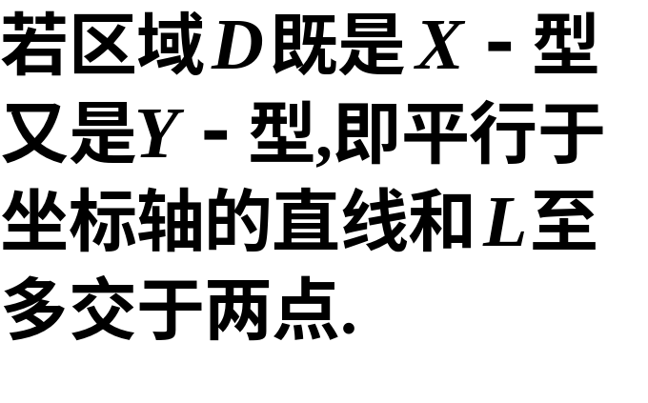



y
证明(1)
E
d
D
B
A
c
C
o
a
x
b

Slide 6
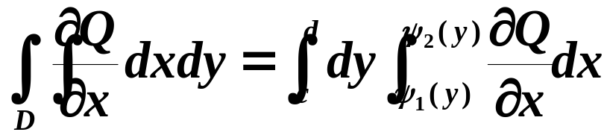
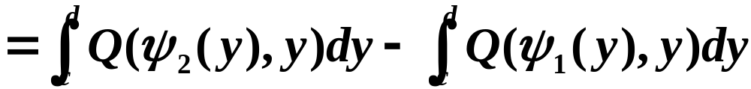
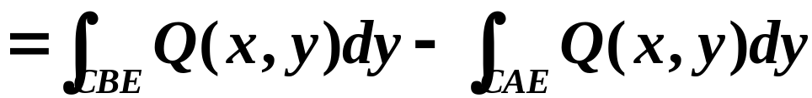

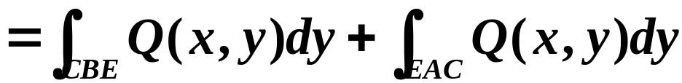

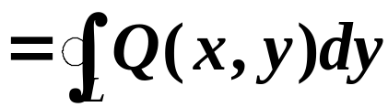
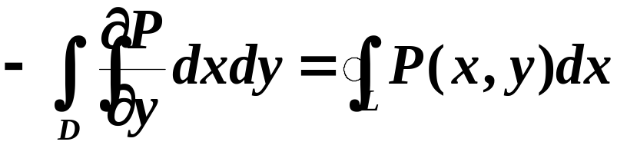
y
E
d
D
B
A
c
C
x
o
同理可证

Slide 7
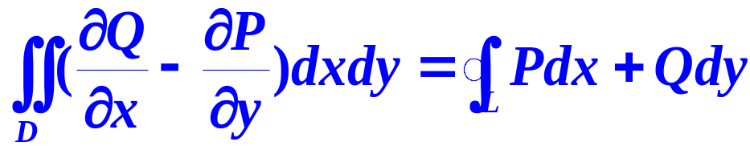




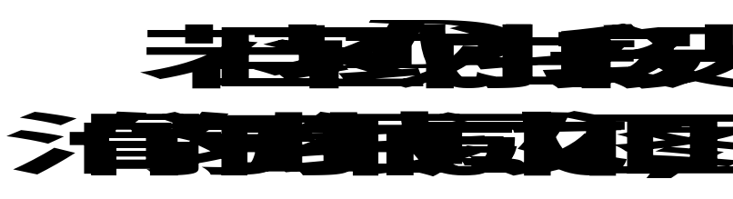

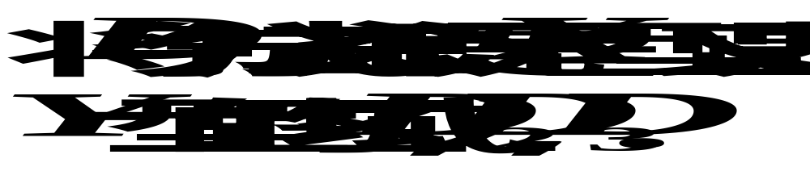


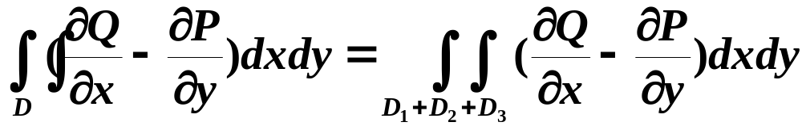
两式相加得
证明(2)
D

Slide 8
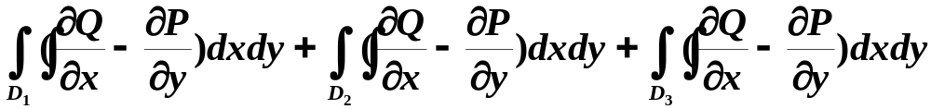
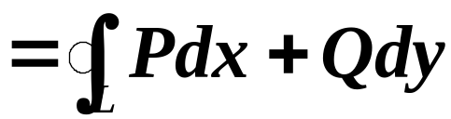





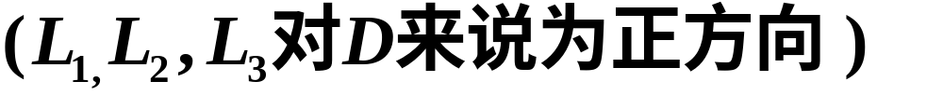



Slide 9
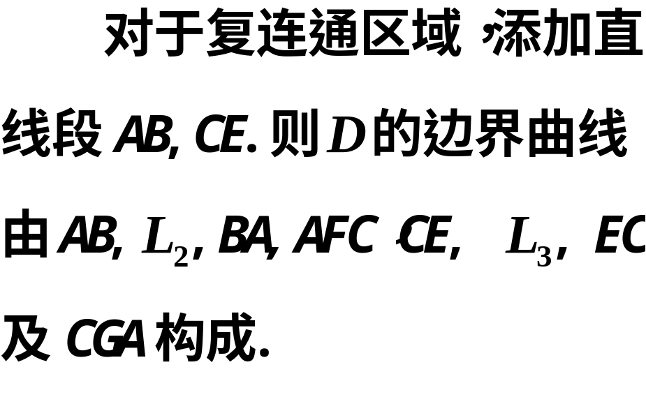
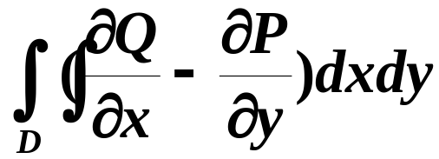
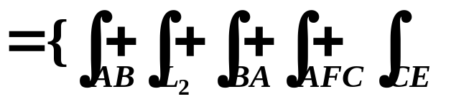
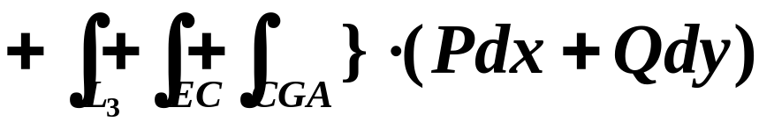
证明(3)
G
E
C
D
B
F
A
由(2)知

Slide 10
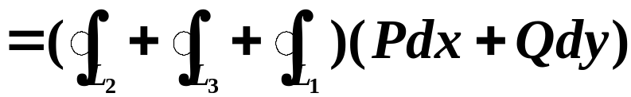

2. 对格林公式的进一步讨论
(1)格林公式的实质:
沟通了沿闭曲线的积分与
:
二重积分之间的联系
.

Slide 11
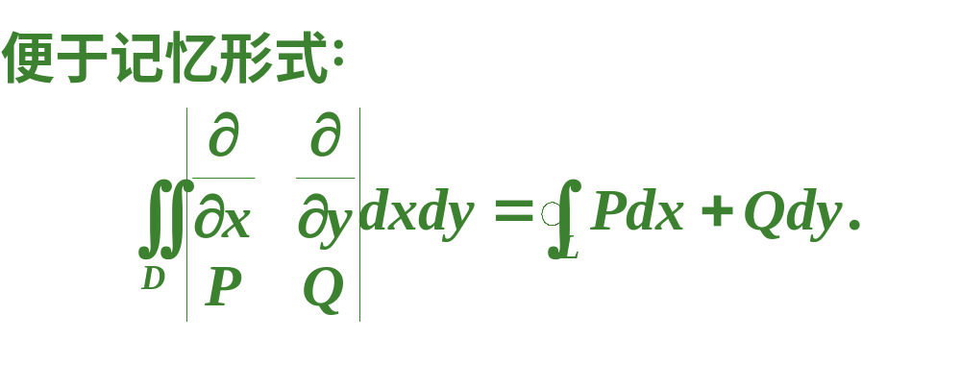
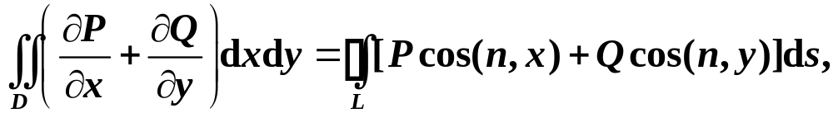



(2)格林公式的另一形式:
其中
是
的边界
上任一点处的外法线向量.

Slide 12
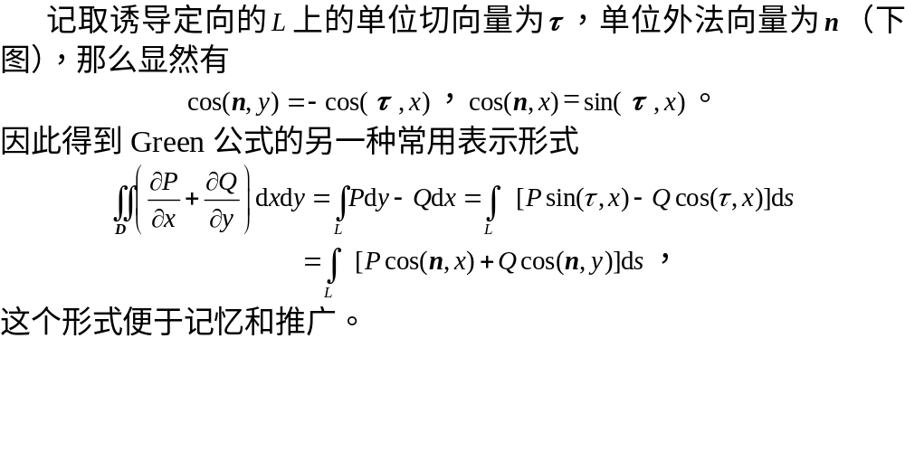





Slide 13







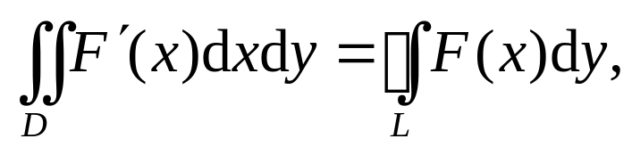




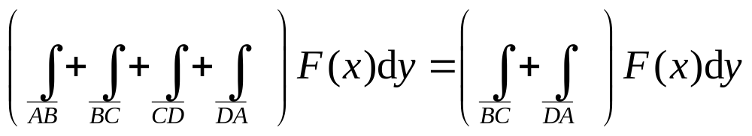
(3). Green公式是Newton-Leibniz公式的推广
设 在 上具有连续导数，取 ,
在Green公式中，取 可得
等式右端等于

Slide 14
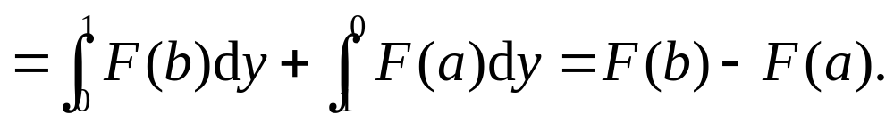
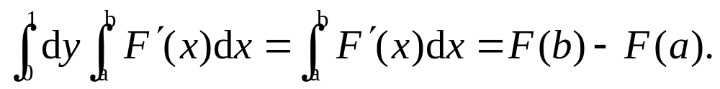
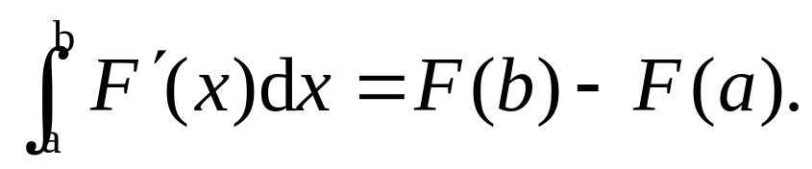
等式左端等于
这就得到Newton-Leibniz公式

Slide 15
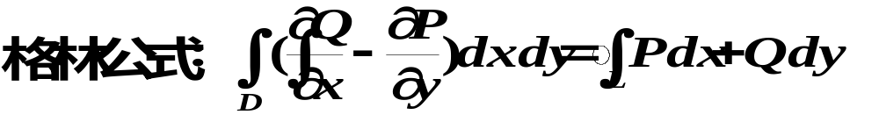
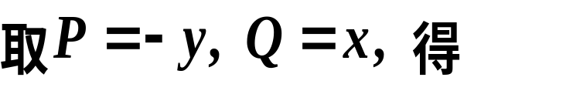
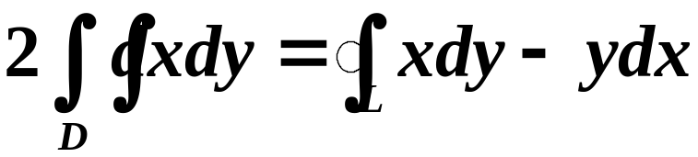
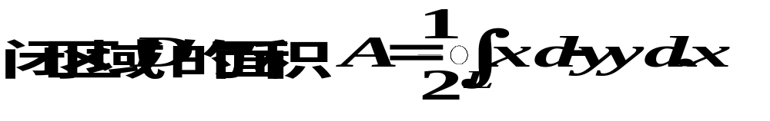

(4). 应用Green公式求平面图形的面积
取
P
=
0
,
Q
=
x
,
得
A
=
∫
xdy
L
取
P
=
−
y
,
Q
=
0
,
得
A
=
∫
−
ydx
L
其中 取正向.

Slide 16
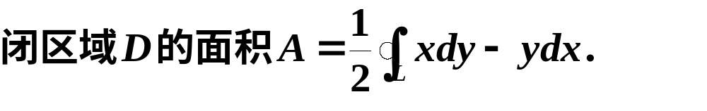
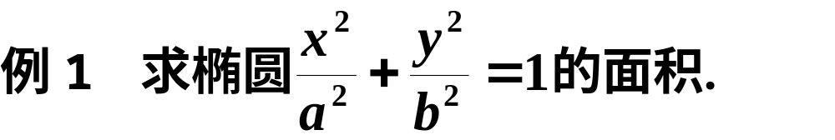
(三)、简单应用
1. 计算平面图形的面积

Slide 17
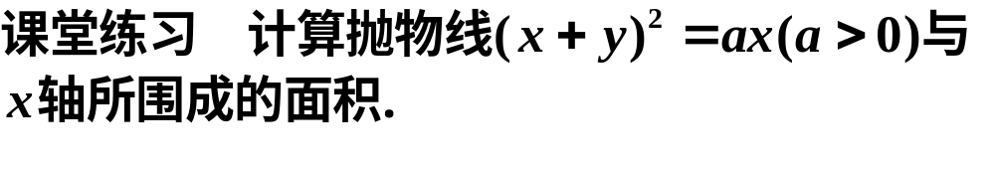
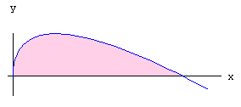
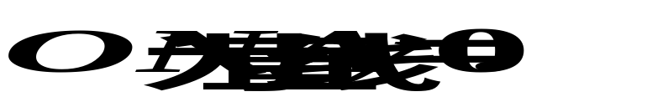


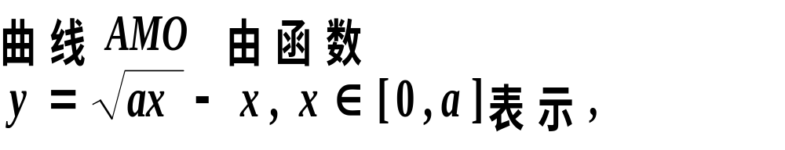

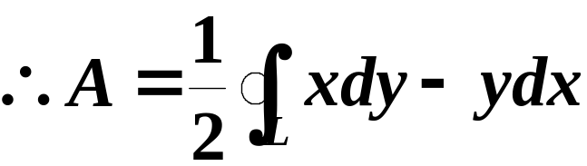
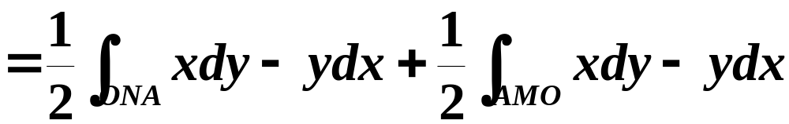
解

Slide 18
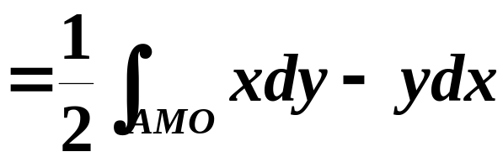
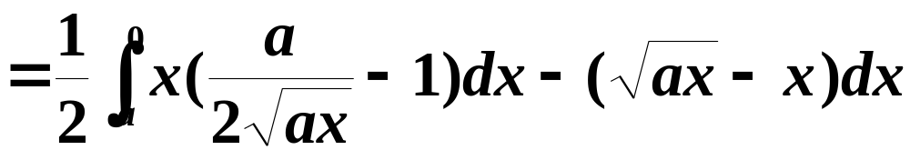
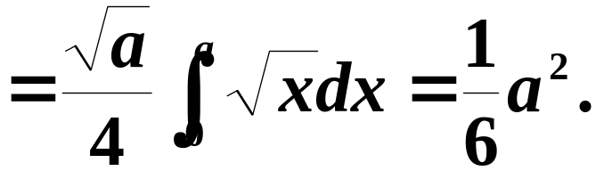

Slide 19
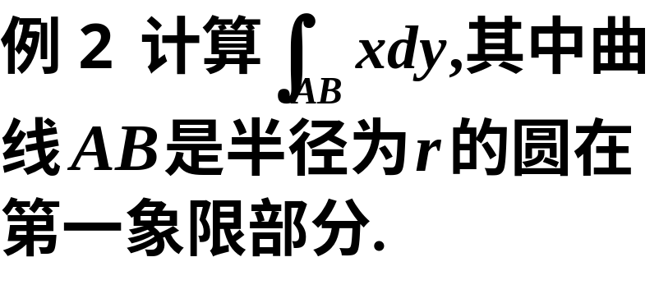


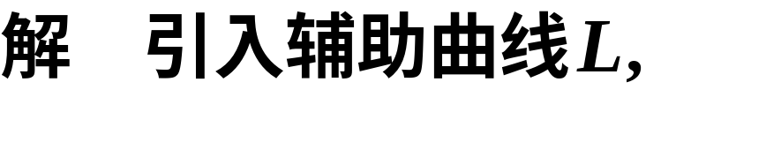

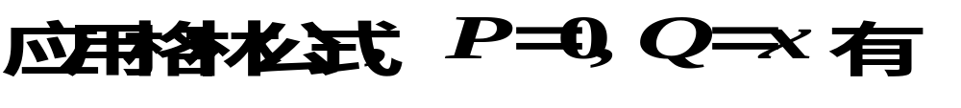
2. 简化曲线积分
y
A
o
x
L
B
(

Slide 20
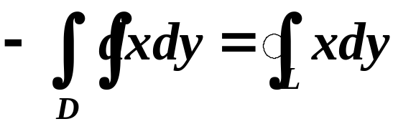
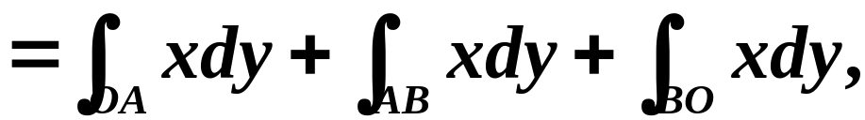



Slide 21


y
O
π
x

Slide 22


Slide 23


Slide 24





3. 简化二重积分
y
o
x

Slide 25





Slide 26

解

Slide 27





y
L
x
o
y
x
o

Slide 28







y
x
o
(注意格林公式的条件)

Slide 29










思考题
若区域 如图为复连通域，试描述格林公式中曲线积分中L的方向。

Slide 30



思考题解答
由两部分组成
外边界：
内边界：

Slide 31



二、平面上曲线积分与路径无关的条件
设 G 是一个开区域，
如果对 G 内任意指定的两点 A 与 B，
以及 G 内从点 A 到点 B 的任意两条不相同的分段光滑曲线 L₁、L₂，
等式
y
G
L₂
B
恒成立，则称曲线积分
在 G 内与路径无关.这时，我们
可将曲线积分记为
L₁
A
O
x

Slide 32



命题 在区域 G 中，曲线积分
与路径无关的充要条件是：对 G 内任意一条闭曲线 C，有

Slide 33






证 先证必要性.
因为曲线积分 在 G 内与路径无关，所以
设 AnBmA 是 D 内任意一条闭曲线.
y
因此
G
B
m
n
A
O
x

Slide 34





再证充分性.
AnB 与 AmB 是 G 内的任意两条路径.
设 A、B 是 G 内的任意两点，
因为对 G 内任意一条闭曲线 C，
所以由题设有
恒有
y
D
B
因此
m
n
A
O
x
这就说明了曲线积分 与路径无关.

Slide 35

定理2

Slide 36


有关定理的说明：
两条件缺一不可

Slide 37




证 充分性：
(x, y) ∈ G，所以对 G 内任意一条正向封闭曲线 L₁
因为
及其围成的区域 D₁，
因为 D₁ ⊂ G ，
所以 D₁是单连域，
由格林公式有
于是由定理 1 知，曲线积分 在 G 内与路径无关.

Slide 38






必要性：
于是由格林公式 知，
这结果与沿G内沿任意闭曲线的曲线积分为零的假设矛盾.

Slide 39




例 5 计算
其中 L 是摆线 x = t – sin t, y = 1- cos t，从点 A(2π, 0) 到点 O(0, 0) 的一段弧.
解 显然，用这段路径来计算是很复杂且困难.
其中 P(x, y) = x²y + 3xe^{x},
能否换一条路径呢？

Slide 40
再选一条路径 L₁：
由 A(2π, 0) 沿 x 轴到原点.
由 L 与 L₁ 所围的平面域是否单连通域.
审查一下：
现在是连续的.所围的域是单连通域，
P(x, y) 与 Q(x, y) 偏导数是否连续，
这样可以换为在 L₁ 上求曲线积分，
即
y
L
O
L₁
A
x

Slide 41






因为 L₁ 上 dy = 0，y = 0 所以上式为
即

Slide 42





其中 L 由点 A(- π, - π) 经曲线 y = πcos x 到点 B(π, - π) (如图).
例 6 计算
解 如果不换路径，计算非常困难，为了换路径，先要计算 P、Q 的偏导数.
y
L
O
x
A
B
则

Slide 43

如果换成由 A 经直线到 B 为 L₁，则 L 与 L₁ 所围的平面域内函数 P(x, y) 与 Q(x, y) 在原点处偏导数不存在.
再考虑换一条路径.
这就是说它们所围的域不是单连通域.所以不满足将 L 换为 L₁ 的条件，
作一个以原点为圆心，
以 为半径的圆周，由 A 经大半圆到 B 为 L₁，
则此时，L 与 L₁ 所围的平面域内函数 P(x, y) ， Q(x, y) 的偏导就连续了.
即 L 与 L₁ 所围的平面域为单连通域.这就可以将 L 换为 L₁. L₁ 的参数方程为

Slide 44




代入，得

Slide 45


从例 5，例 6 中我们可以归纳一下换积分路径的步骤：
则可进行下一步，否则就是积分与路径有关.
1. 计算
是否相等.如果
使与原路径 L 所围平面域上函数 P(x, y)与Q(x, y) 偏导数连续，即所围的区域为单连通域，
2. 选一条路径(与原路径同起、终点)L₁，
则可将路径 L 换为 L₁.

Slide 46

三、二元函数的全微分求积
如果在区域G 上存在函数u(x,y)，使得
则称 在G内为二元
函数u(x,y)的全微分，也称u(x,y)为
在区域G上的一个原函数.

Slide 47

定理3

Slide 48





证明
必要性：设存在函数 u(x ,y)使得
则
P, Q 在 D 内具有连续的偏导数, 所以
从而在D内每一点都有

Slide 49














充分性：
在D内取定点
和任一点B( x, y ),
因曲线积分
与路径无关,
有函数
则
同理可证
因此有

Slide 50

由上述证明可看到，在定理的条件下，二元函数:
具有性质：d u = P dx + Q dy
u( x, y ) 为 P dx + Q dy 在域 G 内的一个原函数.

Slide 51








具体计算
可采用如右图的路径：
y
这里起点
可任意取，
但必须在单连通的开区域G内。
o
x

Slide 52




解

Slide 53





Slide 54











例8. 验证
是某个函数的全微分,
并求出这个函数.
证: 设
则
由定理2 可知, 存在函数 u (x , y) 使
。
。

Slide 55













例7. 验证
在右半平面 ( x > 0 ) 内存在原函
数 , 并求出它.
证 令
则
由此可知存在原函数

Slide 56






或

Slide 57
例8. 求解
解: 因为
故这是全微分方程.
法1
则有
因此方程的通解为

Slide 58
法2 此全微分方程的通解为
, 则有
④
⑤
由④得
两边对 y 求导得
与⑤比较得
因此方程的通解为

Slide 59


例9. 求解
解:
∴ 这是一个全微分方程 .
用凑微分法求通解.
将方程改写为
即
或
故原方程的通解为

Slide 60



思考: 如何解方程
这不是一个全微分方程 ,
但若在方程两边同乘
就化成例9 的方程 .
注:若存在连续可微函数
使
为全微分方程,
为原方程的积分因子.
在简单情况下, 可凭观察和经验根据微分倒推式得到
积分因子.

Slide 61

四、小结
1.连通区域的概念;
2.二重积分与曲线积分的关系
——格林公式;
3. 格林公式的应用.

Slide 62




3.与积分路径无关的条件
与路径无关的四个等价命题
条件
等
价
命
题

Slide 63

The End
Thanks for paying attention

